Slide 1
트랜잭션(Lock)

Slide 2
ACID – 트랜잭션의 성질
Atomicity(원자성)
Consistency(일관성)
Isolation(독립성)
Durability(지속성)

Slide 3
낮은 단계에서 생기는 고립성 문제
Dirty Read
Non-repeatable Read
Phantom Read

Slide 4
격리 레벨
Read Uncommitted
Read Committed
Repeatable Read
Serializable

Slide 5
Commit(커밋) 과정
활성
(Active)
실패
성공
실패
(Failed)
부분 완료
(Partially Committed)
중단
(Abort)
Rollback
Commit
철회
(Abort)
완료
(Committed)
Notes:
활성(Active) : 트랜잭션이 정상적으로 실행중인 상태 실패(Failed) : 트랜잭션 실행에 오류가 발생하여 중단된 상태 철회(Aborted) : 트랜잭션이 비정상적으로 종료되어 Rollback 연산을 수행한 상태 부분 완료(Partially Committed) : 트랜잭션의 마지막 연산까지 실행했지만, Commit 연산이 실행되기 직전의 상태 완료(Committed) : 트랜잭션이 성공적으로 종료되어 Commit 연산을 실행한 후의 상태 출처: https://devuna.tistory.com/30 [튜나 개발일기]

Slide 6
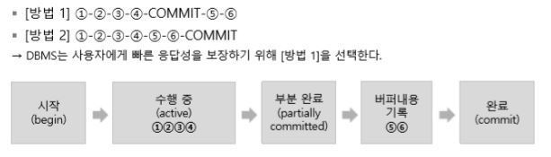
DBMS의 트랜잭션의 수행 단계

Slide 7
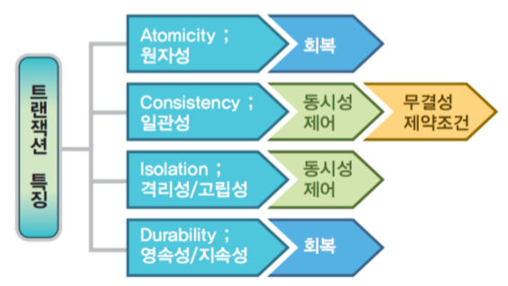
트랜잭션과 DBMS

Slide 8
트랜잭션과 DBMS
ACID를 만족시키기 위해 DBMS는 무엇을 제공하는가?

Slide 9
Lock
Type
Shared
Lock
Exclusive
Lock
Lock
Level
Row-Level
Lock
Record Lock
Gap
Lock
Notes:
Lock : 트랜잭션들이 데이터에 임의 적으로 접근 할 수 없게 제어 하는 것
Lock 을 사용하는 이유?
트랜잭션을 논할 때 동시성과 일관성/고립성은 반비례 되는 거라 했음
가장 확실하게 일관성, 고립성을 지키기 위해선 모든 트랜잭션을 직렬화 하는 것
하지만, 직렬화 시 속도적인 손해는 어쩔 수 없음
DBMS는 다양한 방식으로 동시성을 보장하면서도 제어함으로써 일관성, 고립성을 지켜내려고 함
그 중 하나의 방식이 Lock을 이용한 방식

Slide 10
Lock
Type
Shared
Lock
Exclusive
Lock
Next Key Lock
Lock
Level
Row-Level
Lock
Record Lock
Gap
Lock
Notes:
RECORD + GAP LOCK => NEXT-KEY LOCK

Slide 11
Lock
공유락 (Shared Lock)
Read에 대한 Lock을 말한다.
Ex) Select …. (lock X) /Select … For Share (S Lock을 걸어줌)
배타락 (Exclusive Lock)
Write에 대한 Lock을 말한다.
Ex) Select … For Update나 Update, Delete 등의 수정 쿼리를 위해 걸리는 Lock
Type
Shared
Lock
Exclusive
Lock
Lock
Level
Row-Level
Lock
Record Lock
Gap
Lock
Notes:
https://suhwan.dev/2019/06/09/transaction-isolation-level-and-lock/

Slide 12
Lock
공유락과 배타락을 사용하는 규칙
데이터에 락이 걸려있지 않으면 트랜잭션은 데이터에 락을 걸 수 있다.
Transaction A가 데이터 A에 S-Lock를 걸었어도, Transacition B가 S-Lock을 걸 수 있다.
S-Lock이 걸려있는 동안 다른 Transaction이 X-Lock을 걸 수 없다.
X-Lock이 걸려 있는동안 다른 어떤 S-Lock, X-Lock 모두 걸 수 없다.
Type
Shared
Lock
Exclusive
Lock
Lock
Level
Row-Level
Lock
Record Lock
Gap
Lock
Notes:
https://suhwan.dev/2019/06/09/transaction-isolation-level-and-lock/

Slide 13
Lock
3줄 요약
여러 transaction이 S-Lock을 동시에 걸 수 있다.
트랜잭션이 읽고 있는 경우 수정, 삭제 불가 하다.
수정, 삭제 중이면 어떤 쿼리도 접근 불가하다.
Type
Shared
Lock
Exclusive
Lock
Lock
Level
Row-Level
Lock
Record Lock
Gap
Lock

Slide 14
Lock
Type
Shared
Lock
Exclusive
Lock
Lock
Level
(InnoDB)
Row-Level
Lock
Record Lock
Gap
Lock

Slide 15
Row Level Lock
테이블의 Row 마다 걸리는 Row-Level Lock
SELECT … FOR SHARE
SELECT … FOR UPDATE, INSERT, DELETE, UPDATE
Row Level S-Lock
Row Level X-Lock

Slide 16

Record Lock
DB Index Record에 걸리는 Lock
Transaction A
Transaction B
idx
c1
Addr c1
10
Commit
Notes:
[쿼리 및 예제]
https://suhwan.dev/2019/06/09/transaction-isolation-level-and-lock/

Slide 17
Record Lock
DB Index Record에 걸리는 Lock
Transaction A
Transaction B
idx
c1
Addr c1
10
Commit
Notes:
[쿼리 및 예제]
https://suhwan.dev/2019/06/09/transaction-isolation-level-and-lock/

Slide 18
Record Lock
DB Index Record에 걸리는 Lock
Transaction A
Transaction B
idx
c1
Addr c1
10
Commit
Notes:
[쿼리 및 예제]
https://suhwan.dev/2019/06/09/transaction-isolation-level-and-lock/

Slide 19

Gap Lock
DB Index Record의 gap에 걸리는 Lock
Transaction A
c1
10~12
13
14~16
17
18~20
Notes:
[쿼리 및 예제]
https://suhwan.dev/2019/06/09/transaction-isolation-level-and-lock/

Slide 20
Gap Lock
Record와 Record 사이의 간격에 새로운 데이터가 생성(Insert)되는 것을 방지
Gap Lock의 경우 개념적인 것이고 Next-Key Lock의 일부로 사용된다.
DB Index Record의 gap에 걸리는 Lock
Transaction A
c1
10~12
13
14~16
17
18~20
Notes:
[쿼리 및 예제]
https://suhwan.dev/2019/06/09/transaction-isolation-level-and-lock/
Idea-sketch.tistory.com/45

Slide 21
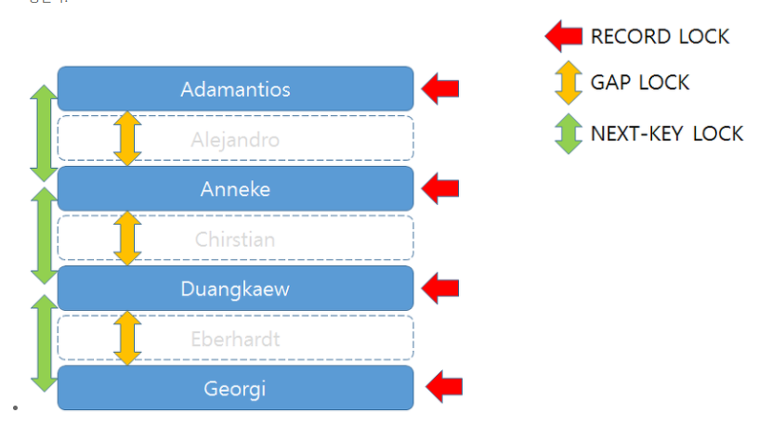
Next-Key Lock = Record+Gap
Notes:
https://idea-sketch.tistory.com/45
(아마 요사진은 따로 만들어서 사용해야할듯!)

Slide 22
Next-Key Lock = Record+Gap
Lock이 해제 되는 시점
InnoDB 엔진에선, transaction이 commit 되거나 rollback 될 때 함께 unlock 된다.

Slide 23
Q. Repeatable Read(격리 수준)가 Phantom Read가 안 생기는 이유?
Notes:
https://m.blog.naver.com/PostView.naver?isHttpsRedirect=true&blogId=seuis398&logNo=70117139617

Slide 24
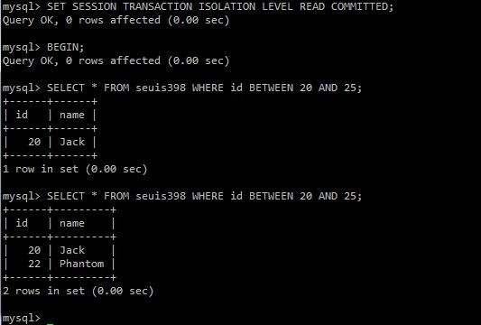
Phantom Read
다른 결과
격리수준
트랜잭션 시작
동일한 쿼리
동일한 쿼리
Notes:
https://m.blog.naver.com/PostView.naver?isHttpsRedirect=true&blogId=seuis398&logNo=70117139617

Slide 25
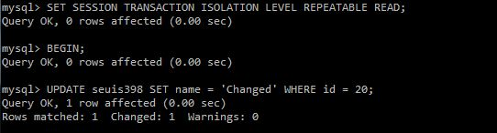
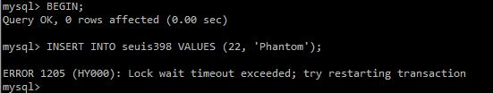
Repeatable Read
InnoDB는 Repeatable Read 레벨에 next-key locks를 사용하여, 다른 트랜잭션이 사용하고 있는 레코드의 근접한 index를 Lock 함.
Notes:
[MySQL Documentation]
https://dev.mysql.com/doc/refman/8.0/en/innodb-locking.html#innodb-next-key-locks

Slide 26
Q. 그렇다면 Repeatable Read는 모든 문제를 해결하는 가?
Notes:
https://blog.sapzil.org/2017/04/01/do-not-trust-sql-transaction

Slide 27

Transaction A | Transaction B
BEGIN
SELECT state FROM account WHERE id = 1
 | BEGIN
 | SELECT state FROM account WHERE id = 1
 | UPDATE account SET state=‘rich’, money = money * 1000 WHERE id =1
 | COMMIT
UPDATE account SET state=‘rich’, money = money * 1000 WHERE id =1
COMMIT
Transaction A, B가 모두
수행되었을 때
Money의 결과 값은?
Notes:
[쿼리와 예제]
https://blog.sapzil.org/2017/04/01/do-not-trust-sql-transaction/

Slide 28
Money는 10,000,000가 된다.
Transaction A | Transaction B
BEGIN
SELECT state FROM account WHERE id = 1
 | BEGIN
 | SELECT state FROM account WHERE id = 1
 | UPDATE account SET state=‘rich’, money = money * 1000 WHERE id =1
 | COMMIT
UPDATE account SET state=‘rich’, money = money * 1000 WHERE id =1
COMMIT
Transaction A, B가 모두
수행되었을 때
Money의 결과 값은?

Slide 29
But, Why?
Repeatable Read = No Phantom Read?
Transaction A | Transaction B
BEGIN
SELECT state FROM account WHERE id = 1
 | BEGIN
 | SELECT state FROM account WHERE id = 1
 | UPDATE account SET state=‘rich’, money = money * 1000 WHERE id =1
 | COMMIT
UPDATE account SET state=‘rich’, money = money * 1000 WHERE id =1
COMMIT
Transaction A, B가 모두
수행되었을 때
Money의 결과 값은?

Slide 30
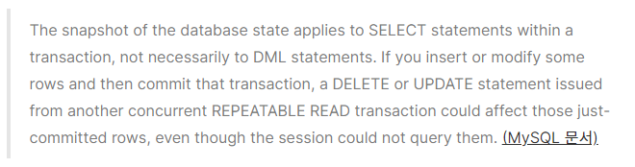
Transaction A | Transaction B
BEGIN
SELECT state FROM account WHERE id = 1
 | BEGIN
 | SELECT state FROM account WHERE id = 1
 | UPDATE account SET state=‘rich’, money = money * 1000 WHERE id =1
 | COMMIT
UPDATE account SET state=‘rich’, money = money * 1000 WHERE id =1
COMMIT
Transaction A, B가 모두
수행되었을 때
Money의 결과 값은?
기존의 예로 들은 SELECT 쿼리가 아닌, UPDATE,DELETE(DML) 쿼리는
다른 트랜잭션의 업데이트가 커밋 된 경우, 커밋 된 데이터를 보게 된다.
Notes:
SQL 표준에서 isolation level은 READ UNCOMMITTED, READ COMMITTED, REPEATABLE READ, SERIALIZABLE 네 가지입니다. SERIALIZABLE이 가장 높은 격리수준이지만 성능 상의 이유로 MySQL (InnoDB)은 REPEATABLE READ, PostgreSQL은 READ COMMITTED가 기본값입니다.
이러한 기본 isolation level에서 UPDATE 쿼리는 대상 레코드를 다른 트랜잭션이 먼저 업데이트한 뒤 커밋된 경우 업데이트 된 데이터를 보게 됩니다.

Slide 31
수행에 문제 없음!
Transaction A | Transaction B
BEGIN
SELECT state FROM account WHERE id = 1
 | BEGIN
 | SELECT state FROM account WHERE id = 1
 | UPDATE account SET state=‘rich’, money = money * 1000 WHERE id =1
 | COMMIT
UPDATE account SET state=‘rich’, money = money * 1000 WHERE id =1
COMMIT
No S-Lock
Transaction A, B가 모두
수행되었을 때
Money의 결과 값은?
X-Lock On
X-Lock Off

Slide 32
해결책
격리 레벨 상향 (Serializable)
SELECT FOR UPDATE 사용
UPDATE 한번에 모든 것을 처리
Transaction A | Transaction B
BEGIN
SELECT state FROM account WHERE id = 1
 | BEGIN
 | SELECT state FROM account WHERE id = 1
 | UPDATE account SET state=‘rich’, money = money * 1000 WHERE id =1
 | COMMIT
UPDATE account SET state=‘rich’, money = money * 1000 WHERE id =1
COMMIT
Transaction A, B가 모두
수행되었을 때
Money의 결과 값은?

Slide 33
Transaction A | Transaction B
BEGIN
SELECT state FROM account WHERE id = 1
 | BEGIN
 | SELECT state FROM account WHERE id = 1
 | UPDATE account SET state=‘rich’, money = money * 1000 WHERE id =1
 | COMMIT
UPDATE account SET state=‘rich’, money = money * 1000 WHERE id =1
COMMIT
SELECT ~ FOR UPDATE사용
배타락 설정
Transaction A가 Commit 될 때까지
Lock 됨
Transaction A, B가 모두
수행되었을 때
Money의 결과 값은?

Slide 34
항상 DML 구문을 사용할 땐 주의해서 사용하자!
Transaction A | Transaction B
BEGIN
SELECT state FROM account WHERE id = 1
 | BEGIN
 | SELECT state FROM account WHERE id = 1
 | UPDATE account SET state=‘rich’, money = money * 1000 WHERE id =1
 | COMMIT
UPDATE account SET state=‘rich’, money = money * 1000 WHERE id =1
COMMIT
Transaction A, B가 모두
수행되었을 때
Money의 결과 값은?

Slide 35
끝…?

Slide 36
동시성 제어를 하지 않을 때 문제점 트랜잭션 스케줄링 2단계 락킹(Locking…) 회복(장애의 유형, 로그, Undo, Redo, Checkpoint) DBMS의 구조 물리적 상태로깅, 물리적 전이 로깅, 논리적 전이 로깅

Slide 37
추가적인 스터디 주제로 남겨두고, 다음 주제로 넘어가 보겠습니다…

Slide 38
끝!

